Slide 1
MAESTRÍA EN EVALUACIÓN Y AUDITORÍA DE SISTEMAS TECNOLÓGICOS VIII PROMOCIÓN
TEMA: EVALUACIÓN TÉCNICA INFORMÁTICA EN BASE DE RIESGOS DE LA ESPE SEDE SANTO DOMINGO, UTILIZANDO EL MARCO DE REFERENCIA COBIT 5
ING. PAULINA ELIZABETH AYALA BAÑO
ING. MARGOTH ELISA GUARACA MOYOTA
TUTOR: ING. RUBEN ARROYO Mgtr

Slide 2
Índice
Antecedentes - Justificación
COBIT 5
Situación ESPE Santo Domingo
Evaluación
Conclusiones y Recomendaciones
Informe Final
Plan de Auditoria
Objetivos

Slide 3
Antecedentes
Universidad de las Fuerzas Armadas ESPE
(LOES)
Evaluación Técnica Informática
ANTECEDENTES
IASA II
TICs

Slide 4
Justificación
OBJ. TI Apoyar a la Institución a alcanzar sus objetivos estratégicos
TI soporte de forma eficiente al cumplimiento de los indicadores de evaluación
Históricamente la ESPE no ha realizado ningún tipo de auditoría oficial.

Slide 5
Objetivos
Elaborar el Plan de investigación de campo
Diseñar el Plan de Auditoría
Ejecutar el Plan de Auditoría
Ejecutar una Evaluación Técnica Informática basada en riesgos al área de Tecnología de la Universidad de las Fuerzas Armadas ESPE sede Santo Domingo utilizando el Marco de Referencia COBIT 5, con el fin de determinar las medidas de control apropiadas para que el área de tecnología ofrezca un servicio acorde a las necesidades de la comunidad universitaria.
Presentar un informe con las recomendaciones pertinentes

Slide 6
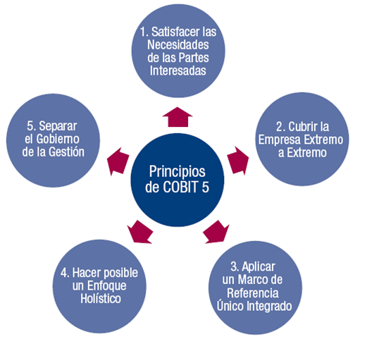
COBIT 5

Slide 7
Satisfacer las necesidades de las partes interesadas

Slide 8
Procesos de Cobit 5

Slide 9
Situación ESPE Santo Domingo

Slide 10
Plan de Auditoria
Archivo

Slide 11
Evaluación
1
Selección de Procesos Críticos
2
Evaluación de los Procesos Seleccionados
3
Madurez de los Procesos

Slide 12
Evaluación
Selección de procesos críticos

Slide 13
Objetivos Estratégicos ESPE
Incrementar el reconocimiento de la Universidad de las Fuerzas Armadas - ESPE como una institución referente en educación superior.
Incrementar la calidad de los profesionales y postgraduados.
Incrementar la producción científica - tecnológica y su calidad.
Incrementar el impacto social de los programas de vinculación.
Incrementar la eficiencia y eficacia del sistema formativo de grado y postgrado.

Slide 14
Objetivos Estratégicos ESPE
Incrementar la capacidad del sistema de investigación integrándolo con el modelo formativo.
Incrementar la capacidad y calidad del sistema de vinculación integrándolo con el sistema de investigación y con el modelo formativo.
Incrementar las capacidades de sustentación institucional. (Talento Humano­ Finanzas- Recursos Físicos y Tecnológicos).

Slide 17
Selección de Procesos
Teniente Coronel Efrén Cisneros DIRECTOR ESPE - SANTO DOMINGO
Ing. Eduardo Benavides Docente ESPE - SANTO DOMINGO

Slide 18
Tabla 08 Procesos definitivos a evaluar
Procesos definitivos a evaluar
PROCESOS COBIT 5
Evaluar, Orientar, Supervisar | 01 Asegurar el establecimiento y mantenimiento del marco de referencia de gobierno.
 | 02 Asegurar la entrega de beneficios.
 | 04 Asegurar la optimización de recursos.
Alinear, Planificar, Organizar | 01 Gestionar el marco de gestión de TI.
 | 04 Gestionar la innovación.
 | 07 Gestionar los recursos humanos.
 | 10 Gestionar los proveedores.
Construcción, Adquisición e Implementación | 01 Gestionar programas y proyectos.
 | 02 Gestionar la definición de requisitos.
Entrega, Servicio y Soporte | 01 Gestionar operaciones.

Slide 19
Evaluación
Evaluación de procesos seleccionados

Slide 20
Evaluación
Selección de actividades de cada proceso critico a evaluar
(Capítulo 5, Contenidos de la Guía de Referencia de Procesos de CoBit 5).
Desarrollo del herramientas de auditoria de acuerdo a las actividades
(Anexo 5)
Aplicación de cuestionarios
(A las personas auditadas )
Estudio de los cuestionarios contestados
(Anexos: 7,8,9,10)
1
2
3
4

Slide 21
Evaluación
Madurez de procesos evaluados

Slide 22
Evaluación
Selección de la plantilla para evaluar la madurez del proceso
(Apéndice B. Autoevaluación Plantilla, Guía de Autoevaluación: Usando COBIT® 5 ).
Determinar las escalas de puntuaciones
Determinar nivel 1 capacidad. Determinar capacidad para los niveles 2 a 5.
(A cada proceso critico)
Grabar y resumir capacidad los niveles
Guía de Autoevaluación: Usando COBIT® 5
1
2
3
4

Slide 23
Informe Final
OBJETIVOS DE AUDITORIA
Realizar una evaluación técnica informática a la parte tecnológica de la ESPE – Sede Santo Domingo en base a riesgos utilizando como marco de referencia COBIT5.
Valorar la situación actual del área tecnológica de la ESPE – Sede Santo Domingo.
Determinar los procesos críticos en base a COBIT5, los mismos que serán evaluados
Ejecutar la evaluación técnica informática de la situación actual de la parte tecnológica de la ESPE – Sede Santo Domingo con respecto a lo que recomienda COBIT5 de los procesos seleccionados.
Realizar informe en base a riesgos con las respectivas recomendaciones pertinentes en base a lo que recomienda el modelo COBIT5 para las no conformidades y hallazgos respectivos

Slide 24
Informe Final
METODOLOGIA DE LA AUDITORIA
Investigar y analizar información referente a COBIT 5 y riesgos informáticos.
Recabar y analizar la información referente a la parte tecnológica de la ESPE – Santo Domingo.
Determinar los procesos más críticos y relevantes en base a los objetivos estratégicos de la ESPE, que serán objeto de la evaluación.
Ejecutar la auditoria en base a los procesos y actividades preseleccionadas con COBIT 5, en base a los objetivos estratégicos de la institución.
Analizar los riesgos presentes de la parte tecnológica de la institución.
Elaborar el informe de la evaluación técnica informática en base a los riesgos encontrados.

Slide 25
Informe Final
RESULTADOS DE LA AUDITORIA
Proceso
Condición
Criterio
Causa
Riesgo - Efecto

Slide 26
Conclusiones

Slide 27
Recomendaciones
FUTURAS EVALUACIONES
CONTROL - RIESGO
COBIT 5
RECOMENDACIONES - TI

Slide 28
GRACIAS POR SU AMABLE ATENCIÓN!

